Slide 1
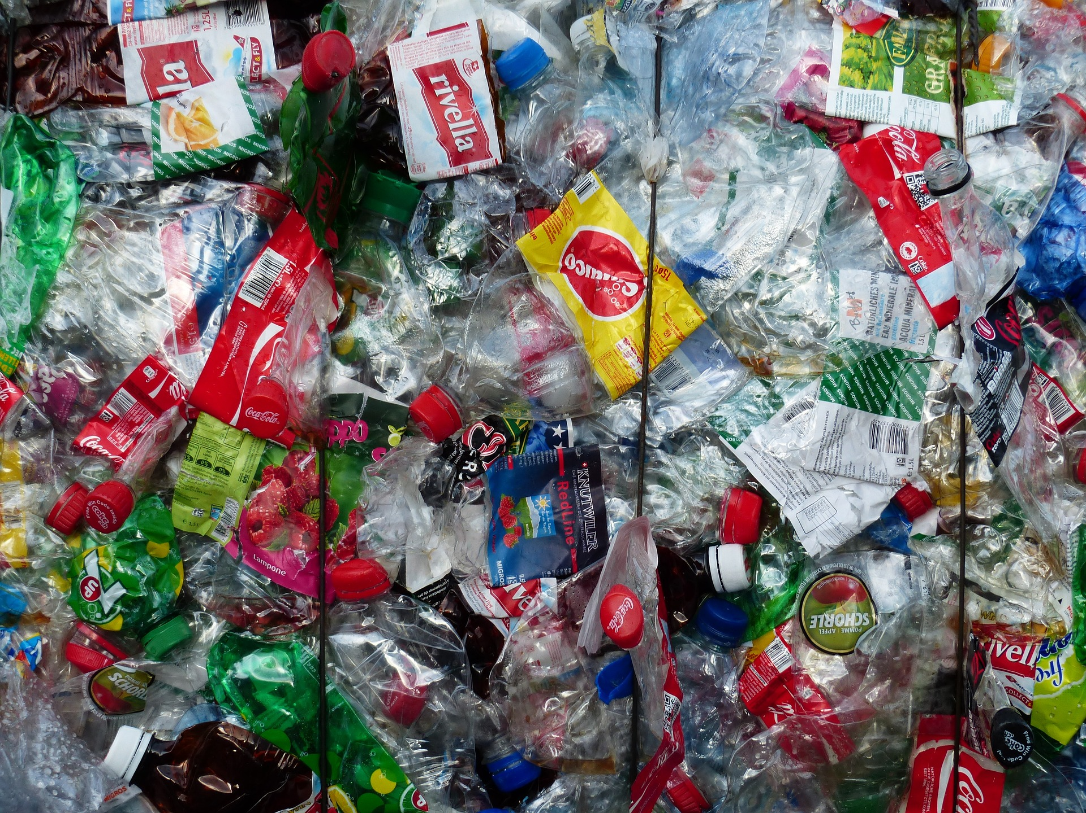
The Great Big Litter Hunt
Student sheet

Slide 2


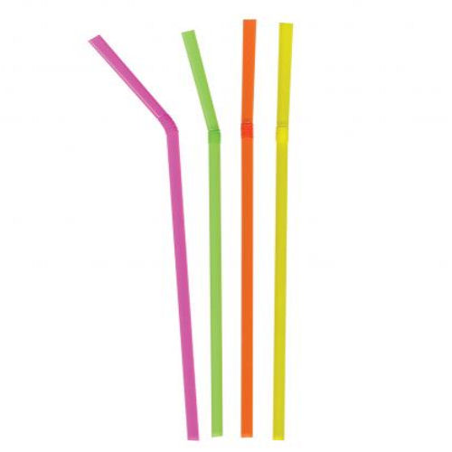
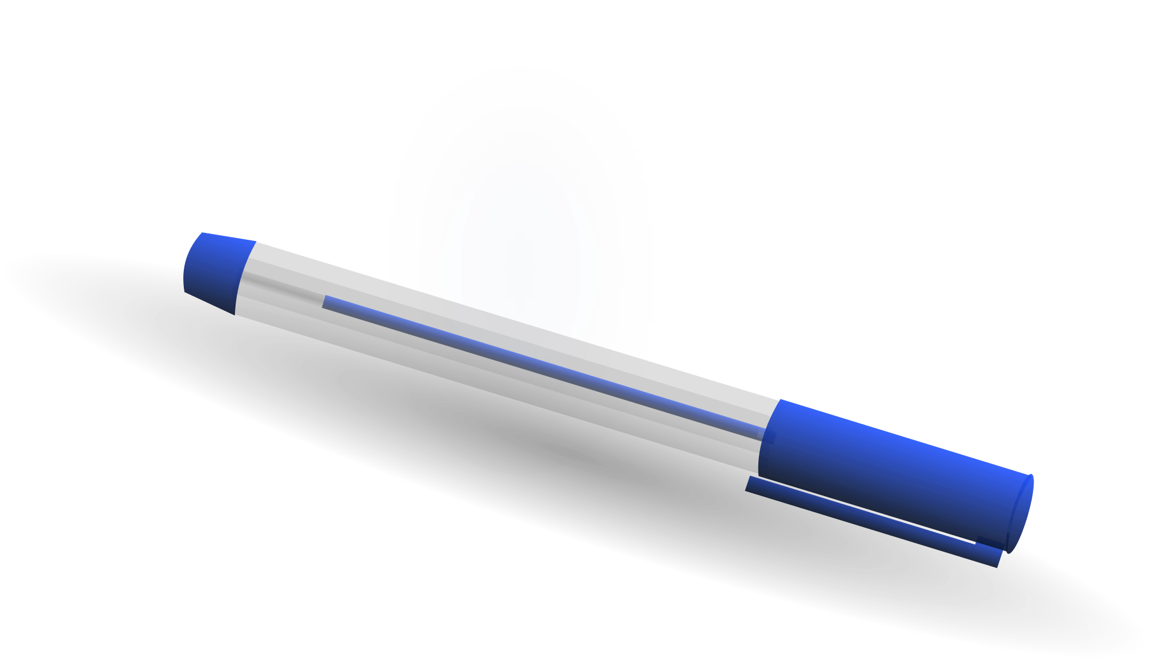
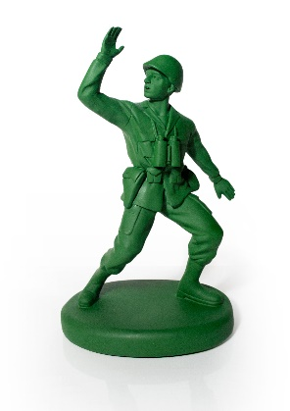
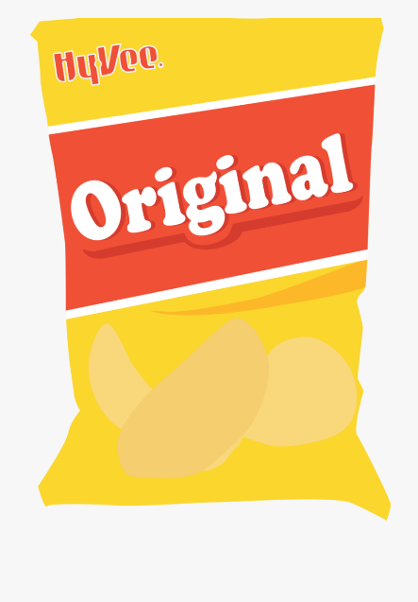



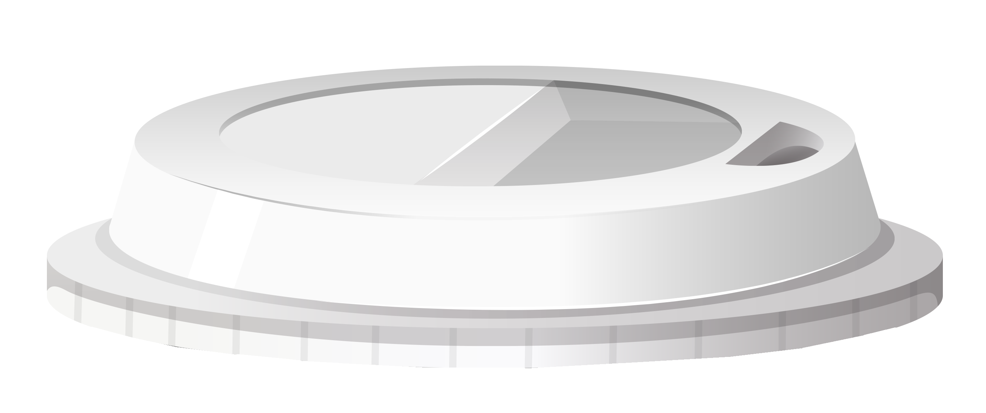
Registrando resultados
Para cada item de plástico que você encontrar registro:
1. O que é.
Item | Garrafa de bebidas | Tampa do frasco | Talheres | Canudo | Tampa do copo para viagem | Embalagem | Caneta/ tampa | Saco plástico | Outro
Somar
Total
2. Se for projetado para ser de uso único (usado uma vez e depois jogado fora).
É de uso único? | Sim | Não
Somar
Total
3. Quão grande é.
Tamanho | <1 cm | 1-5 cm | 6 – 10 cm | 11 – 20 cm | 21 – 30 cm | 31 – 50 cm | > 50 cm
Somar
Total

